Slide 1

古诗两首

Slide 2
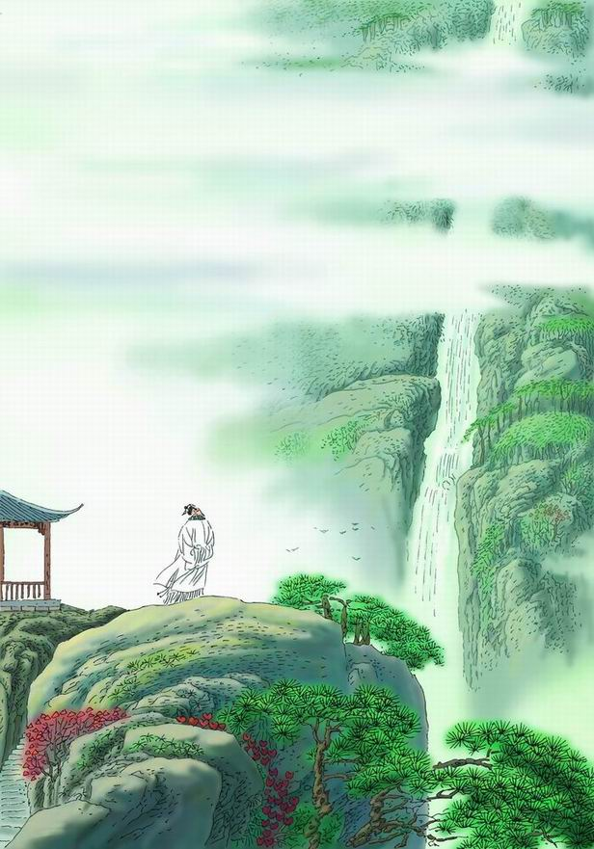
望庐山瀑布
（唐）李白
日照香炉生紫烟，
遥看瀑布挂前川。
飞流直下三千尺，
疑是银河落九天。

Slide 3
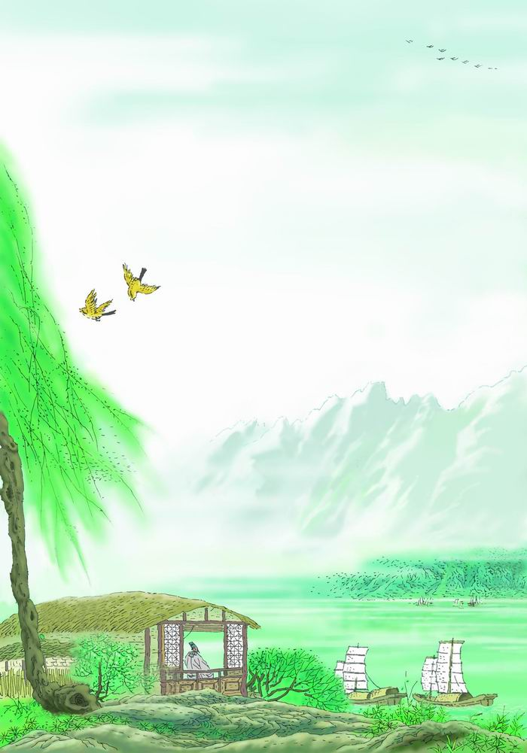
绝句
（唐）杜甫
两只黄鹂鸣翠柳，
一行白鹭上青天。
窗含西岭千秋雪，
门泊东吴万里船。

Slide 4
写 字

